Slide 1
Atvieglojumu vienotās informācijas sistēma
AVIS

Slide 2
AVIS
Atvieglojumu vienotā informācijas sistēma jeb AVIS ir vienota platforma ar mērķi valstī nodrošināt centralizētu piešķirto atvieglojumu uzskaiti un administrēšanu.
Lietotāji:
  Atvieglojumu devējs – Valsts, pašvaldību iestādes vai jur.personas
  Atvieglojumu tirgotājs - Komersants
  Atvieglojumu saņēmējs - Iedzīvotāji

Slide 3
AVIS darbības joma
AVIS attiecas uz atvieglojumiem, kuru piemērošanas brīdī tiek identificēts atvieglojumu saņēmējs vai tam izsniegtais identifikācijas līdzeklis un ir veikts darījums
AVIS neattiecas uz atvielgojumiem, kas saistīti:
ar nodokļiem un nodevām
publiskas personas nekustamā īpašuma nomu
valsts sociālajiem pabalstiem
valsts sociālās apdrošināšanas pabalstiem
darba devēja izmaksātajiem pabalstiem
ar precēm un pakalpojumiem, kas neatbilst normatīvajiem aktiem par to drošumu vai atbilstības novērtēšanu

Slide 4




Ieguvumi komersantiem
PĀRVALDĪBA
Centralizēta darījumu pārvaldība, nav nepieciešams veikt atvieglouma ņēmēja sociālo statusu apliecinošu dokumentu pārbaudi
REĀLLAIKS
Atvieglojumu piešķiršanas apstiprināšana reāllaikā darījuma brīdī
DATU APMAIŅA
Vienkāršota datu apmaiņa, neveidojot individuālu risinājumu ar katru datu devēju

Slide 5

Ieguvumi iedzīvotājiem
PAKALPOJUMU SAŅEMŠANA
Atvieglojumu saņemšana bez papildu atvieglojumu pamatojošā dokumenta (piemēram, invalīda vai pensionāra apliecība) uzrādīšanas
PRIVĀTUMA AIZSARDZĪBA
Iedzīvotāja privātuma aizsardzība, jo darījuma brīdī personai komersantam nav jāuzrada atvieglojumu pamatojoši dokumenti
INFORMĀCIJA UN DROŠĪBA
Piekļuve informācijai par pieejamajiem un izmantotajiem atvieglojumiem. Lielāka drošība un krāpniecības riska samazināšana

Slide 6

AVIS administrējamie pakalpojumi (PIEMĒRI)
AVIS nodrošina tādu pakalpojumu sniegšanu, kur tiek veikts darījums un tiek veikta personas identifikācija un automātiska atvieglojuma piemērošana
01
02
03
04
Atvieglojumi medikamentu un medicīnisko ierīču iegādei trūcīgām personām
Braukšanas maksas atvieglojumi
Ēdināšanas pakalpojumu maksas atvieglojumi
Pašvaldības sniegto maksas pakalpojumu atvieglojumi
6

Slide 7
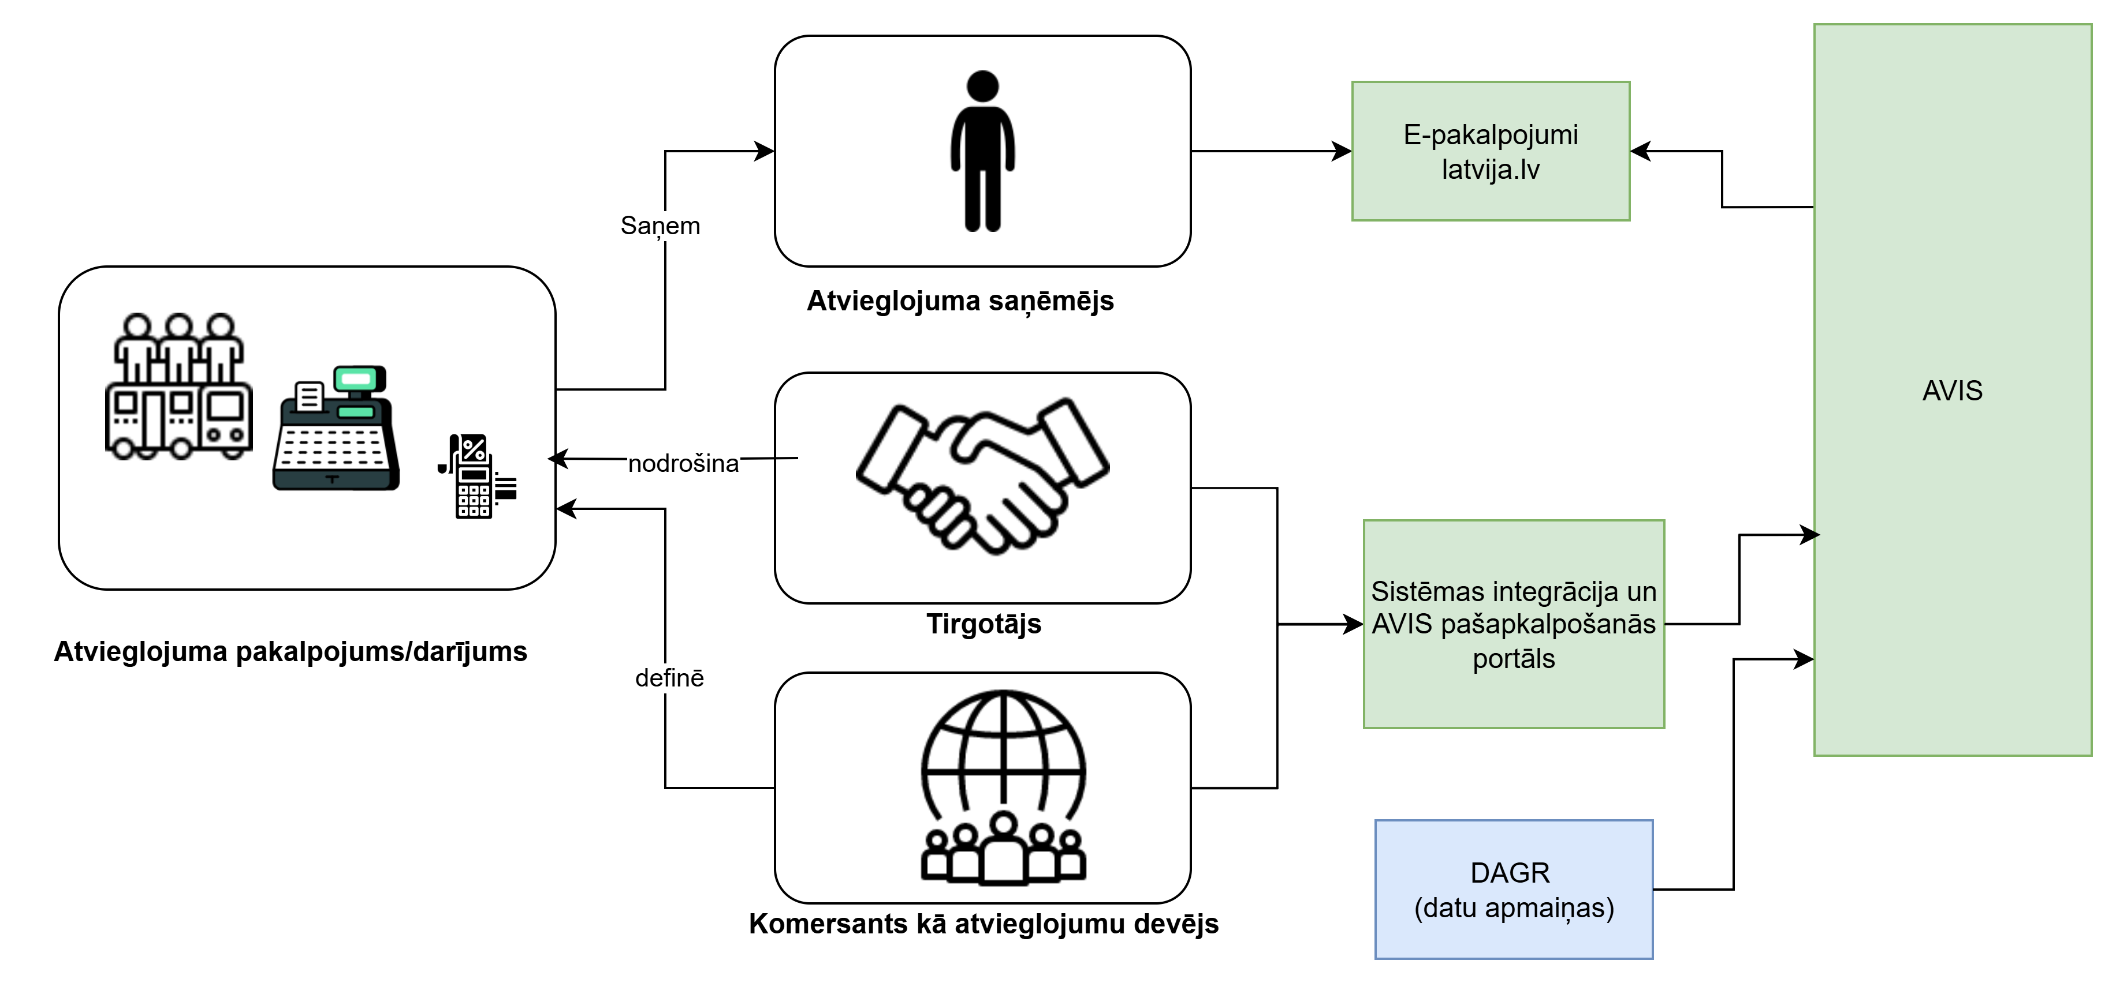
AVIS darbība
7

Slide 8
Atvieglojumu nosacījumu izveidei pieejamie dati AVIS
Datu devējs | Dati par:
IZM | Izglītojamajiem
VSAA | valsts pensiju un sociālā nodrošinājuma pabalsta saņēmējiem
SIF | Latvijas Goda ģimenes apliecības īpašniekiem
VBTAI | bāreņiem vai bez vecāku gādības palikušiem bērniem
SOPA | trūcīgām un maznodrošinātām personām
VDEĀVK | personām, kurām noteikta invaliditāte
PMLP | eID kartes
PMLP | Pamatdatu komplekts (deklarētā adrese, miršanas fakts, statuss u.c.)
PMLP | politiski represētām personām, nacionālās pretošanās kustības dalībniekiem, Otrā pasaules kara dalībniekiem
Daļa pašvaldību ar VARAM nav noslēgušas VIRSIS vienošanās par SOPA datu nodošanu uz AVIS
8

Slide 9
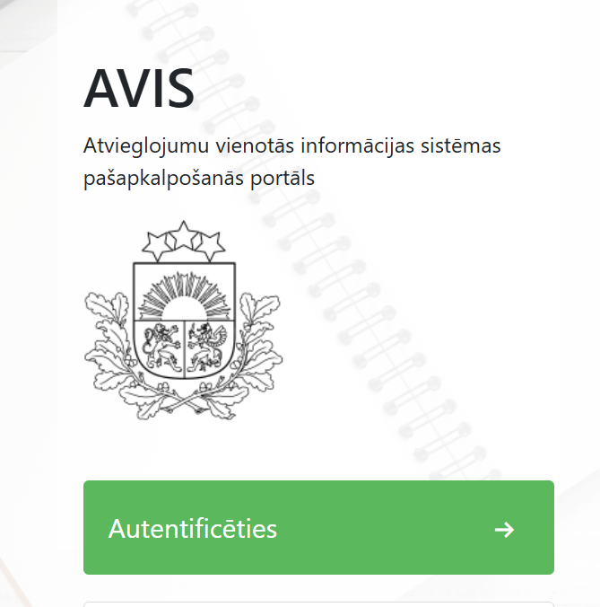
AVIS pašapkalpošanās portāls avis.gov.lv
Vienota darba vide atvieglojumu devējiem, komersantiem un portāla administratoriem
Galvenās funkcionalitātes:
  Lietotāju pārvaldība
  Klasifikatoru pārvaldība
  Atvieglojumu parametru, norādījumu pārvaldība
  Atvieglojumu saņēmēju grupu pārvaldība
  Tirgotāju un tirdzniecības vietu pārvaldība
  Preču un pakalpojumu pārvaldība
  Notikumu pārvaldība
  Identifikācijas līdzekļu pārvaldība
  Atskaites

Slide 10
System-to-system integrācija starp atvieglojumu devēju un AVIS
Integrāciju var veikt Atvieglojumu devējs, Komersants (Atvieglojumu pakalpojumu sniedzējs)
Datu apmaiņa ar API (get un push metodes), manuāla datņu augšupielāde ar atvieglojuma devēja definētu personu sarakstu
Tehniskā dokumentācija: Programmatūras integrācijas instrukcija

Slide 11
Komersanta pieslēgšanās AVIS
Jāsniedz iesniegums VARAM atbilstoši MK noteikumiem Nr.189
VARAM komisijā izvērtēts pieteikumā norādīto kritēriju atbilstību
Par lēmuma rezultātu tiek paziņots divu darba dienu laikā
Piekļuves izveidei informāciju par lēmumu un kontaktpersonām tiek nosūtīts VDAA piecu darbu dienu laikā
Lēmums par piekļuvi sistēmai tiek sniegts ne ilgāk kā uz trīs gadiem

Slide 12
Papildus informācija
Atvieglojumu vienotās informācijas sistēmas likums
Ministru kabineta 2021.gada 21.decembra noteikumi Nr. 871 «Atvieglojumu vienotās informācijas sistēmas noteikumi»
Ministru kabineta 2022. gada 22. marta noteikumi Nr. 189 «Noteikumi par to komersantu piekļuvi Atvieglojumu vienotajai informācijas sistēmai, kuriem nav deleģēts valsts pārvaldes uzdevums»
VDAA vadlīnijas un informatīvie materiāli par AVIS
AVIS pašapkalpošanās portāls
Jautājumu gadījumā sazināties ar atbalsts@vdaa.gov.lv, tematā norādot AVIS

Slide 13
Paldies par uzmanību!
Kontakti:
Par AVIS tehniskiem jautājumiem par : Līga Egbe Valsts digitālās attīstības aģentūras Informācijas sistēmu attīstības departamenta Platformu attīstības nodaļas Sistēmu un biznesa procesa analītiķis liga.egbe@vdaa.gov.lv | Par AVIS projekta jautājumiem: Ēriks Bandenieks Valsts digitālās attīstības aģentūras Informācijas sistēmu attīstības departamenta Projektu nodaļas projektu vadītājs Tel. +371 66164656 eriks.bandenieks@vdaa.gov.lv

